Slide 1
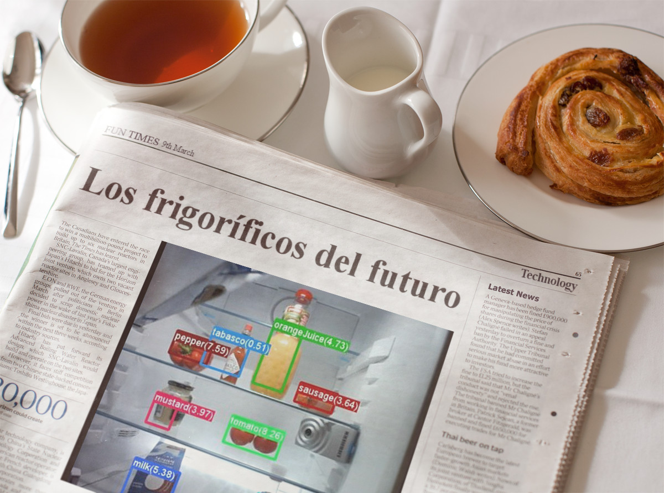
LA NUEVA GENERACIÓN DE FRIGORÍFICOS: MICROSOFT Y LIEBHERR COLABORAN PARA CREAR “SMARTDEVICEBOX”, CON TECNOLOGÍA DE RECONOCIMIENTO DE IMÁGENES
Notes:
Si pensamos en los electrodoméstricos de nuestro hogar, los frigoríficos no son los más llamativos tecnológicamente, pero esto está cambiando.
Hasta hace poco lo más novedoso que podía hacer nuestro frigorífico por nosotros era dispensar hielo y agua fría, pero si echamos un vistazo a las últimas innovaciones de Samsung, LG o Whirlpool, la tendencia es diferente, las grandes marcas están apostando por la creación de frigoríficos inteligentes, integrando en sus diseños la inteligencia artificial.
Frigoríficos que incorporan cámara y sensores en su interior con las que poder ver su contenido, pantalla táctil, altavoces, ajuste temperatura mediante wifi, configuración de alertas, sincronización de calendario, sensores de movimento, etiquetado de alimentos, comandos de voz, y mucho más.
Samsung, por ejemplo, está trabajando con Spotify, LiDL y otras empresas para crear aplicaciones y funciones diferentes para sus neveras.
Microsoft y Liebherr ya están trabajando en esto, se han unido para crear “SmartdeviceBox”, que usa tecnología de reconocimiento de imágenes para detectar cuándo queda poca cantidad de algo, y enviar una alerta.

Slide 2
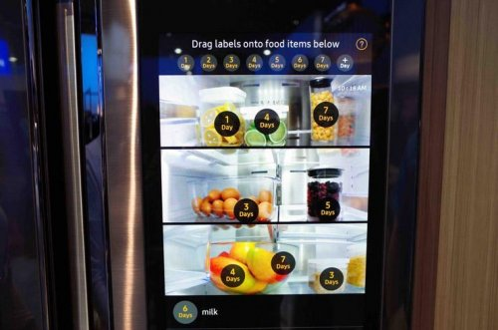
LA NUEVA GENERACIÓN DE FRIGORÍFICOS: MICROSOFT Y LIEBHERR COLABORAN PARA CREAR “SMARTDEVICEBOX”, CON TECNOLOGÍA DE RECONOCIMIENTO DE IMÁGENES
Notes:
Si pensamos en los electrodoméstricos de nuestro hogar, los frigoríficos no son los más llamativos tecnológicamente, pero esto está cambiando.
Hasta hace poco lo más novedoso que podía hacer nuestro frigorífico por nosotros era dispensar hielo y agua fría, pero si echamos un vistazo a las últimas innovaciones de Samsung, LG o Whirlpool, la tendencia es diferente, las grandes marcas están apostando por la creación de frigoríficos inteligentes, integrando en sus diseños la inteligencia artificial.
Frigoríficos que incorporan cámara y sensores en su interior con las que poder ver su contenido, pantalla táctil, altavoces, ajuste temperatura mediante wifi, configuración de alertas, sincronización de calendario, sensores de movimento, etiquetado de alimentos, comandos de voz, y mucho más.
Samsung, por ejemplo, está trabajando con Spotify, LiDL y otras empresas para crear aplicaciones y funciones diferentes para sus neveras.
Microsoft y Liebherr ya están trabajando en esto, se han unido para crear “SmartdeviceBox”, que usa tecnología de reconocimiento de imágenes para detectar cuándo queda poca cantidad de algo, y enviar una alerta.

Slide 3
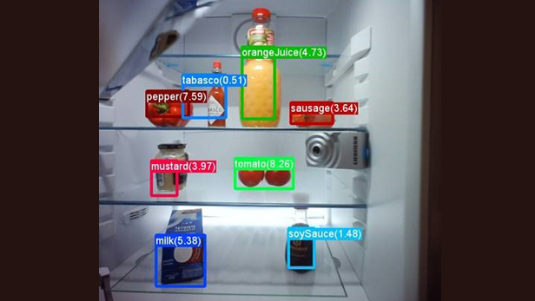
LA NUEVA GENERACIÓN DE FRIGORÍFICOS: MICROSOFT Y LIEBHERR COLABORAN PARA CREAR “SMARTDEVICEBOX”, CON TECNOLOGÍA DE RECONOCIMIENTO DE IMÁGENES
Notes:
Si pensamos en los electrodoméstricos de nuestro hogar, los frigoríficos no son los más llamativos tecnológicamente, pero esto está cambiando.
Hasta hace poco lo más novedoso que podía hacer nuestro frigorífico por nosotros era dispensar hielo y agua fría, pero si echamos un vistazo a las últimas innovaciones de Samsung, LG o Whirlpool, la tendencia es diferente, las grandes marcas están apostando por la creación de frigoríficos inteligentes, integrando en sus diseños la inteligencia artificial.
Frigoríficos que incorporan cámara y sensores en su interior con las que poder ver su contenido, pantalla táctil, altavoces, ajuste temperatura mediante wifi, configuración de alertas, sincronización de calendario, sensores de movimento, etiquetado de alimentos, comandos de voz, y mucho más.
Samsung, por ejemplo, está trabajando con Spotify, LiDL y otras empresas para crear aplicaciones y funciones diferentes para sus neveras.
Microsoft y Liebherr ya están trabajando en esto, se han unido para crear “SmartdeviceBox”, que usa tecnología de reconocimiento de imágenes para detectar cuándo queda poca cantidad de algo, y enviar una alerta.

Slide 4
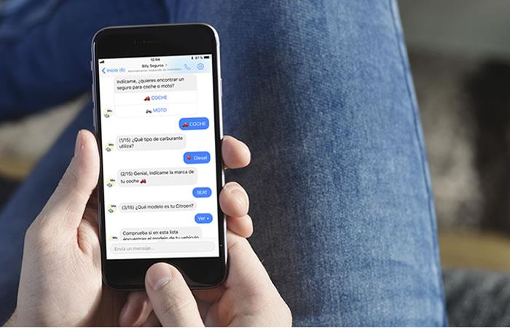
CHATBOTS: ¿QUÉ SON?
Notes:
Pero… ¿y si además pudiéramos hablar con nuestro frigorífico? Esta es la propuesta de este trabajo

Slide 5
CHATBOTS: CONCEPTOS PRINCIPALES
Notes:
Pero… ¿y si además pudiéramos hablar con nuestro frigorífico? Esta es la propuesta de este trabajo

Slide 6

Disponibilidad
Accesibilidad
Interactividad
Comunicaciones personalizadas
Escalabilidad
Ahorro de dinero
CHATBOTS: VENTAJAS

Slide 7

yumyumBot

Slide 8
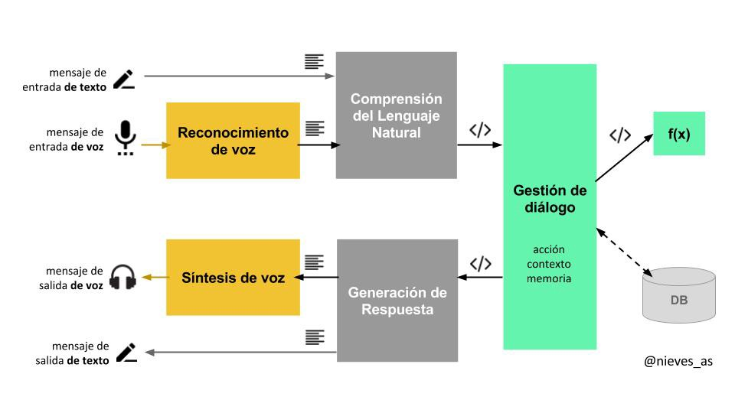
Reconocimiento de voz: traduce los mensajes de voz a texto.
Comprensión del Lenguaje Natural: comprende qué quiere el usuario (interpreta sus palabras)
Gestión del diálogo: encargada de entender el estado actual del diálogo y actuar en consecuencia. Formula la respuesta o, si el mensaje no fue claro o está incompleto, interactúa con el usuario para buscar aclaración y obtener la información requerida.
Generación de respuestas: devuelve la información o ejecuta alguna acción
▪ Síntesis de voz: traduce los mensajes de texto a voz.

Slide 9

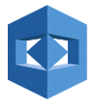
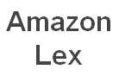


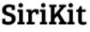









Conversation
LUIS
Facebook
Google
2010
2011
2012
2013
2014
2015
2016
2017

Slide 10
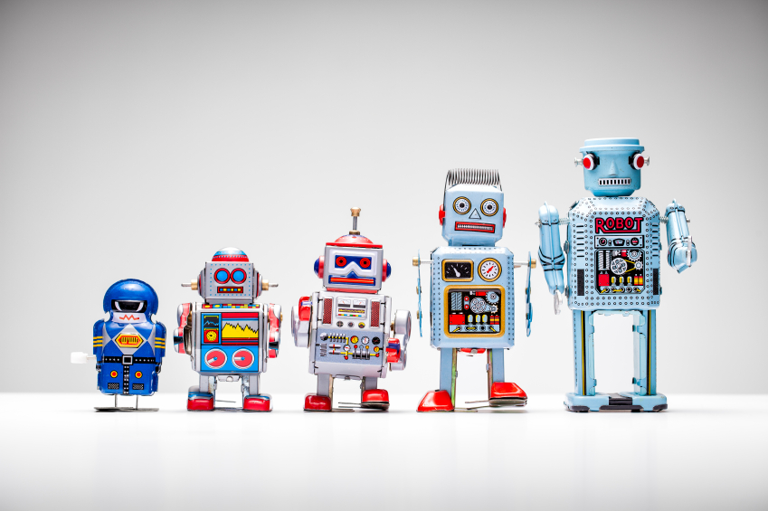
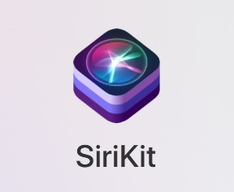

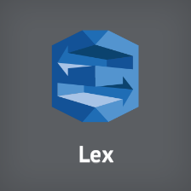



SELECCIÓN API NLP

Slide 11
SELECCIÓN PLATAFORMA DE MENSAJERÍA

Slide 12
SELECCIÓN FUENTE DATOS EXTERNA DE RECETAS

Slide 13
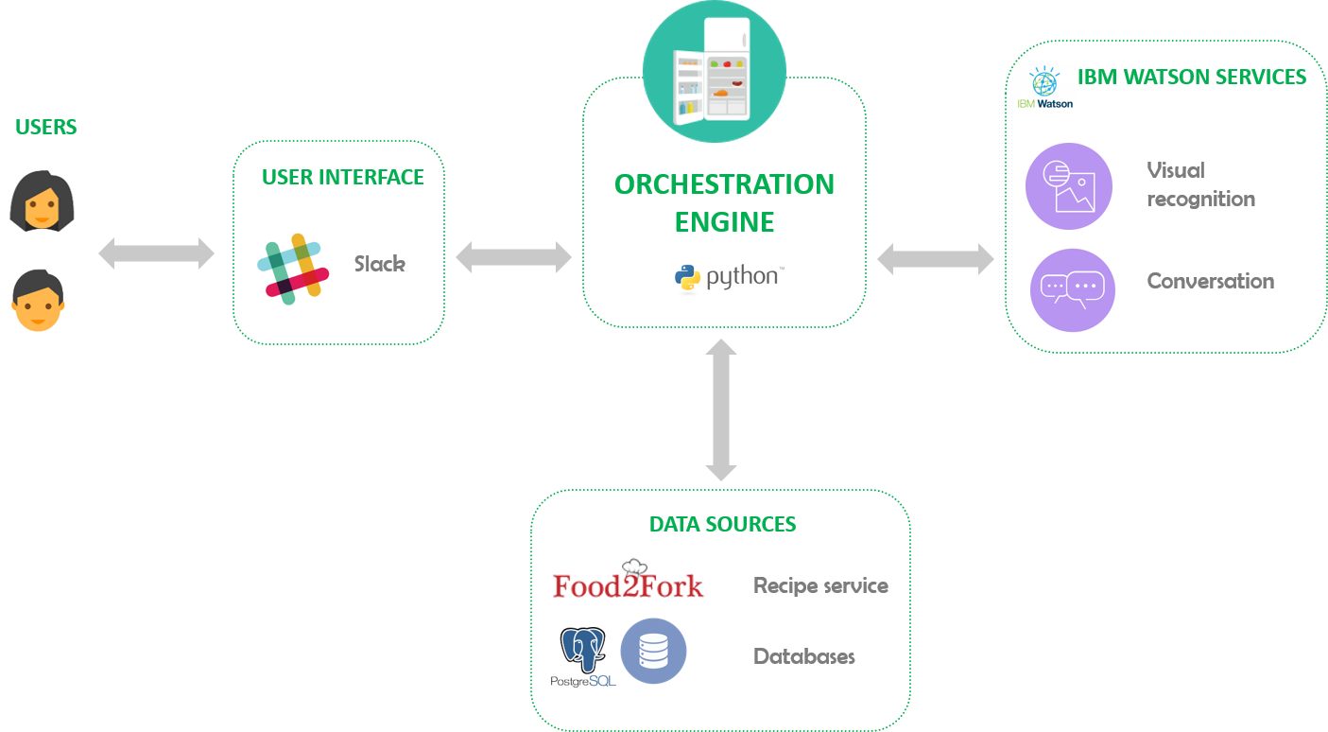

Slide 14
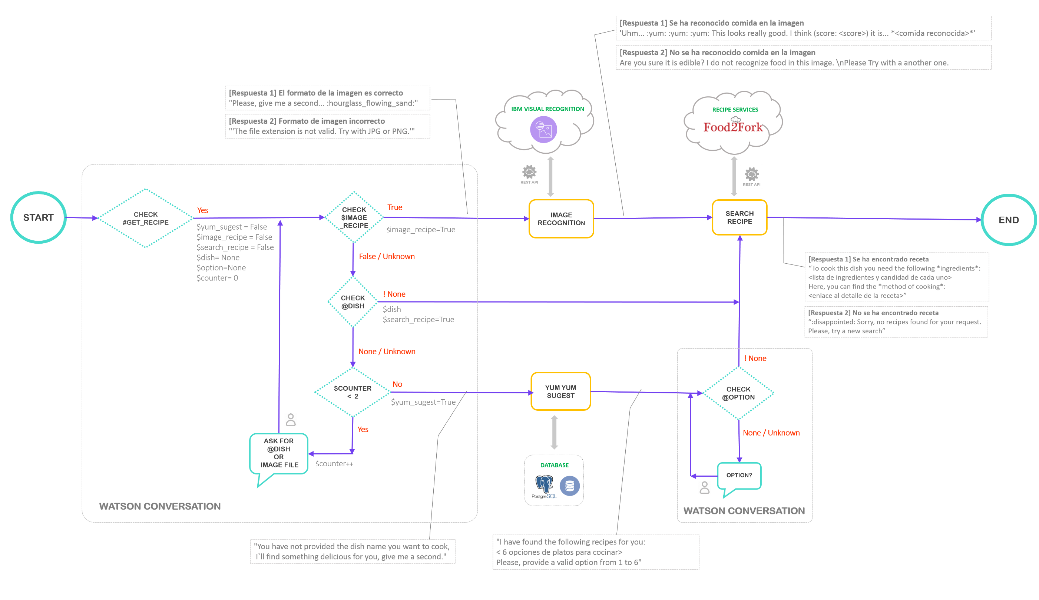

Slide 15
DEMO

Slide 16
TIPS AND TRICKS

Slide 17
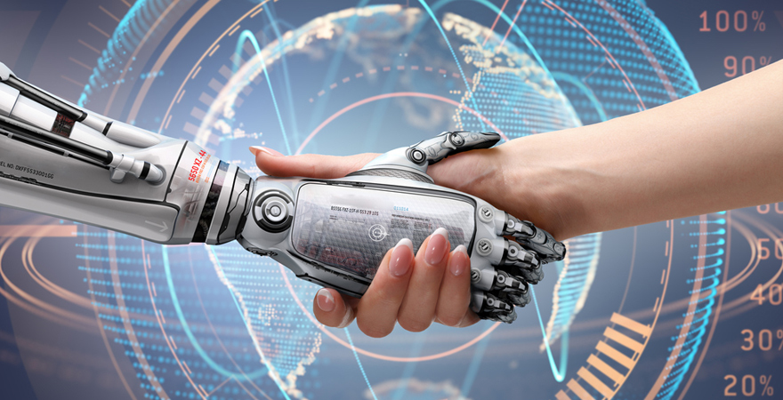
CONCLUSIONES

